Slide 1
人 工 智 能 数 学 基 础

Slide 2
第13章 相关分析
13.1 相关分析概述
13.2 皮尔森相关系数
13.3 相关系数的计算与假设检验
13.4 斯皮尔曼等级相关
13.5 肯德尔系数
13.6 质量相关分析
13.7 品质相关分析
13.8 偏相关与复相关
13.9 综合实例——相关系数计算
13.10 高手点拨
13.11 习题

Slide 3
13.1 相关分析概述
相关分析是研究两个或两个以上的变量之间相关程度及大小的一种统计方法。本章介绍了相关分析的理论、相关系数的数学计算、相关系数的显著性检验以及应用Python 进行相关分析计算的方法。主要内容包括皮尔森相关、斯皮尔曼等级相关、肯德尔相关、质量相关、品质相关、偏相关与复相关等内容。

Slide 4
13.1.1 相关分析
在自然界和社会中，由于受各种因素的影响，事物或变量之间往往存在复杂的关系。这种关系有时表现为一种确定性的关系，即一种事物或变量发生变化，另一种事物或变量也会随之发生变化，这种确定的关系在数学上就是函数关系。但更多的时候，事物或变量之间表现为一种非确定性的关系，即变量之间的确存在着某种程度的依存关系，但不能由一个变量的变化精确地推断出另一个变量发生多大变化。生活中这样的例子很多，如大概知道教育程度与收看电视节目的内容有关，但实际上由于多种因素的影响，很难由教育程度的高低准确地推断出观众对具体电视节目的喜爱的程度。其他诸如家庭收入和支出的关系，所受教育程度与收入关系，子女身高和父母身高关系等。这种事物和变量之间非确定性的关系，就是相关关系。研究事物之间的这种不确定性关系的数学方法，就称为相关分析。下面给出相关分析的定义。

Slide 5
在数学上，研究两个或两个以上处于同等地位的事物之间相关程度的强弱，并用适当的统计指标表示出来的过程，称为相关分析。根据相关分析，可以从不同角度对事物的相关性进行分类。
（1）按照相关程度可以分成完全相关、不完全相关和不相关。一个变量的数量变化由另一个变量的数量变化所确定，称为完全相关，即函数关系；两个变量的数量变化各自独立，称为不相关；介于完全相关与不相关之间的称不完全相关。
（2）按照相关的方向分为正相关和负相关。正相关指相关变量的数量变动方向一致，负相关指相关变量的数量变动方向相反。
（3）按照相关的形式分成线性相关和非线性相关。将相关变量值作为直角坐标系的坐标，变量的不同取值如果呈直线分布，称为线性相关；如果呈曲线分布，称为非线性相关。

Slide 6
13.1.2 线性相关
线性相关的两个变量之间的相关程度可以通过一个量化的相关系数r 来表示。相关系数有以下几个特点。
（1）r 的数值范围是－1~ +1。
（2）r 的绝对值表示变量之间的密切程度（即强度）。绝对值越接近1，表示两个变量之间关系越密切；越接近0，表示两个变量之间关系越不密切。
（3）r 的正负号表示变化方向。“+”号表示变化方向一致，即正相关；“－”号表示变化方向相反，即负相关。
（4）相关系数的值仅仅是一个比值。它不是由相等单位度量而来的（即不等距），也不是百分比，因此，不能直接进行算术运算。
（5）相关系数只能描述两个变量之间的变化方向及密切程度，并不能揭示两者之间的内在本质联系，即相关的两个变量不一定存在因果关系。

Slide 7
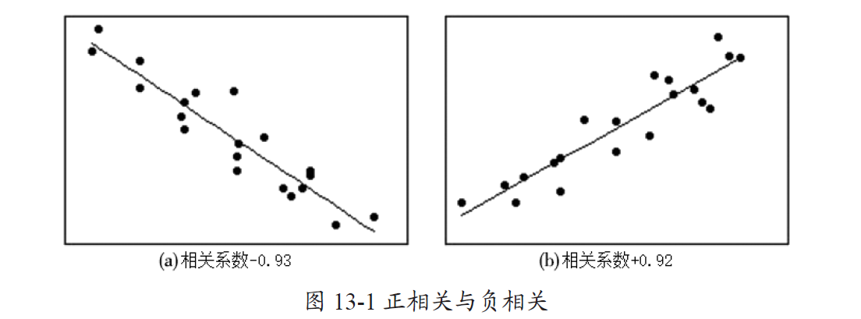
可以通过散点图来直观地观察随机变量之间的相关性。下面来看一下相关系数取不同值时对应的图形。

Slide 8
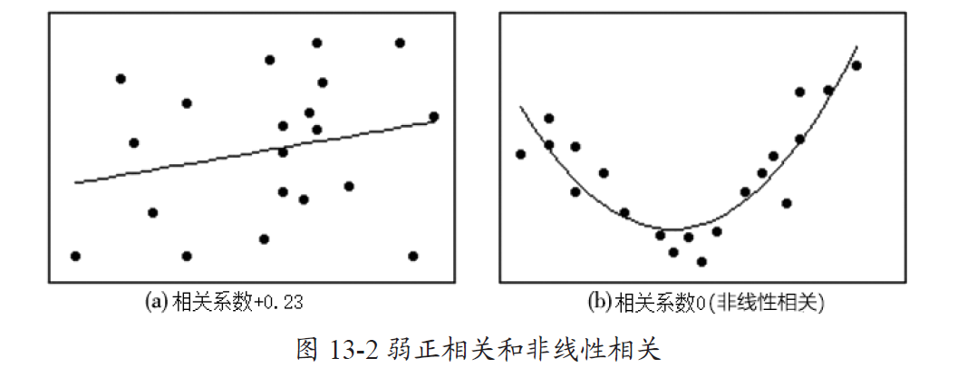
下面来看较弱的相关形式和非线性相关的图形。

Slide 9
13.2 皮尔森相关系数
皮尔森（Pearson）相关系数是用来度量两个连续型的随机正态变量之间的线性关系的一种随机变量特征量。连续型随机变量是指可以进行算术运算的一些量，如国民收入与居民储蓄存款、身高与体重、高中成绩与高考成绩等。皮尔森相关系数和随机变量的协方差关系比较密切，下面先来看一下什么是协方差。

Slide 10
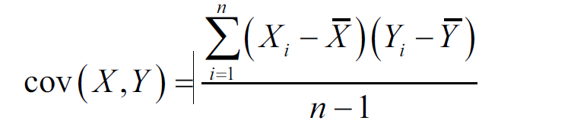
协方差是反映两个随机变量相关程度的指标，下面是协方差的数学表示。
上式中X、Y 是随机变量，E 表示随机变量的期望值。当随机变量相互独立时，由公式（13-1）可知，协方差cov 为0；当随机变量相互不独立，即存在相关关系时，cov 不为0；cov >0，表示两者正相关；cov<0，表示两者负相关。对于样本数据，可以构建样本协方差。

Slide 11
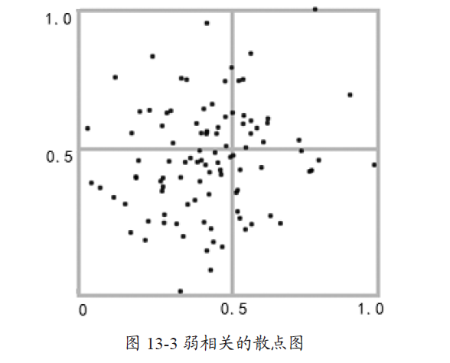
协方差可以在一定程度上反映随机变量的相关性，但协方差受方差的影响较大，不同的相关变量的方差差异很大时，协方差数值很难建立不同组相关变量对的相关关系的对比。图13-3 的散点图就描述了这样的情况。

Slide 12
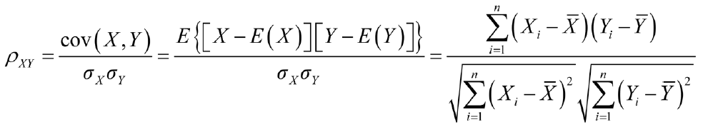
为了更好地度量两个随机变量的相关程度，对协方差公式进行修正，可以在其基础上除以两个随机变量的标准差，这就是皮尔森相关系数，可以用以下公式表示。
从公式（13-3）中，还能看出皮尔森相关系数对于随机变量是对称的，即ρ_{XY}=ρ_{YX}；对于两组数据，皮尔森系数是一个具体的值；对于多组数据，要求出两两之间的相关系数，则相关系数实际上是一个矩阵（在13.3 节中，可以看到具体的形式）。

Slide 13
13.3 相关系数的计算与假设检验
Python 函数库中提供了一些函数，可以用来对相关系数进行计算和显著性检验。在本节中以皮尔森相关系数的计算为例，对使用Python 进行相关系数的计算与假设检验进行详细介绍。

Slide 14
13.3.1 相关系数的计算
NumPy 中的一些计算函数实现了公式（13-3），可以用来直接计算两组数据之间的皮尔森相关系数。
矩阵中行数据之间的相关系数的计算和列数据之间的相关系数的计算
【例13.1】 使用Python 代码计算二维数组中行数据之间的皮尔森相关系数和列数据之间的皮尔森相关系数。

Slide 15
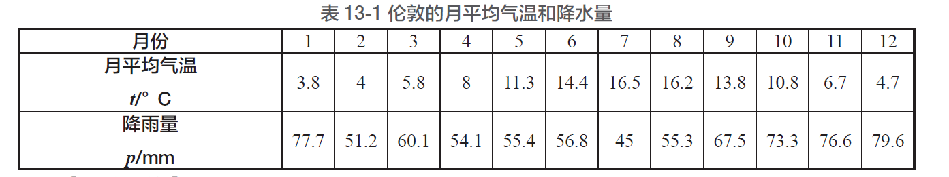
2. 理论计算与函数计算之间的比较
【例13.2】 表13-1 显示的是伦敦的月平均气温和降水量之间的对比，计算月平均气温和降雨量之间的皮尔森相关系数。要求分别用公式和Python 调用库函数进行计算，并对结果进行对比。

Slide 16
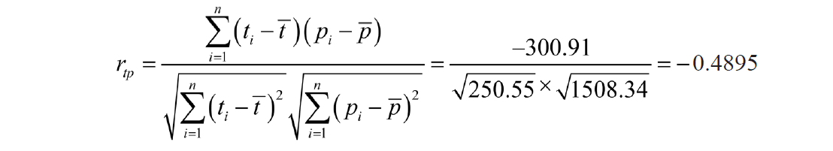
应用公式（13-3），计算伦敦市平均气温t 与降水量p 之间的相关系数。
计算结果表明平均气温t 与降水量p 之间的相关系数为－0.4895。

Slide 17
13.3.2 相关系数的显著性检验
在进行统计计算时，经常要根据样本来推断总体的特性，还要保证这种推断具有统计学意义，这就是假设检验。
Scipy 提供了一些函数，可以用来对相关系数进行假设检验。下面我们来看具体的例子。

Slide 18
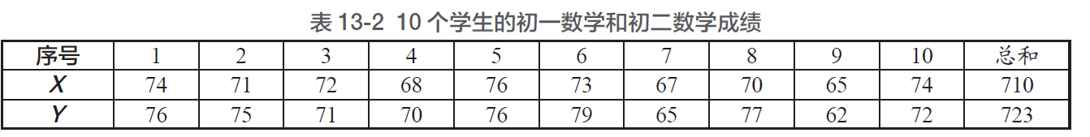
【例13.3】 10 个学生初一数学分数X 与初二数学分数Y 如下表所示，求它们之间的相关系数，并从总体角度判断初一和初二数学分数是否存在关联？

Slide 19
（1）根据NumPy 来计算成绩之间的相关系数。
在上述代码中，首先应用NumPy 的array 函数构建数据源，然后调用NumPy的corrcoef 函数计算皮尔森相关系数。打开Jupyter Notebook，创建新的Python 代码文档，输入以上代码并运行。

Slide 20
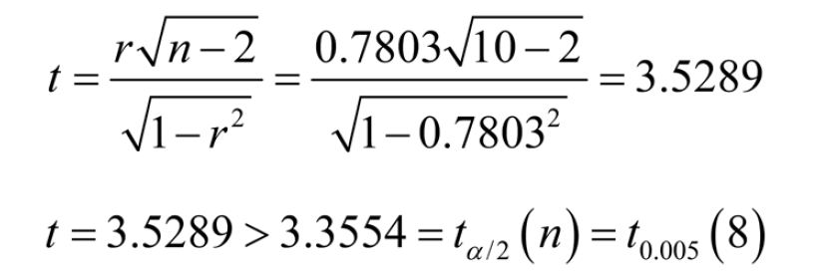
（2）如何确定总体数据之间也存在关联呢？可以来构建假设检验。
根据样本数据提出总体的一个假设。
假设H₀: ρ=0，H₁: ρ ≠ 0
对于成对数据的检验，一般用t 检验，构建检验统计量。
因此，在显著性水平α=0.01 的情况下，采用t 双边检验，可以得到相关系数ρ ≠ 0，即在显著性水平0.01 下，初一数学成绩和初二数学成绩之间存在显著的相关关系。

Slide 21
【例13.4】 已知两组数据，数值如下。
x = [10.35, 6.24, 3.18, 8.46, 3.21, 7.65, 4.32, 8.66, 9.12, 10.31]。
y = [5.1, 3.15, 1.67, 4.33, 1.76, 4.11, 2.11, 4.88, 4.99, 5.12]。
求它们的相关关系和显著性水平，并用图形表示。

Slide 22
13.4 斯皮尔曼等级相关
皮尔森相关是一种积差相关，主要用来度量两组连续型随机变量之间的相关关系（随机变量需符合正态分布）。当测量得到的数据不是等距或等比数据，而是具有等级顺序的数据，或者得到的数据是等距或等比数据，但其总体分布不是正态的，这时应用皮尔森相关来度量数据的相关关系可能就不一定准确了。

Slide 23
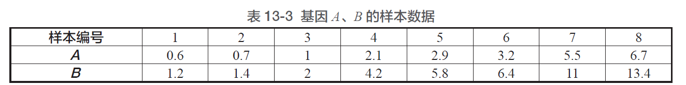
13.4.1 皮尔森相关系数的局限性
首先来看一个小实验。两个基因A、B，它们的表达量关系是B = 2A，在8 个样本中表达量取值如下表所示。
由于每一对样本中的数值都存在等比的数量关系，所以根据皮尔森相关系数公式，计算出它们的皮尔森相关系数r =1，同时根据上文方法算出显著性水平p-vlaue ≈ 0。

Slide 24
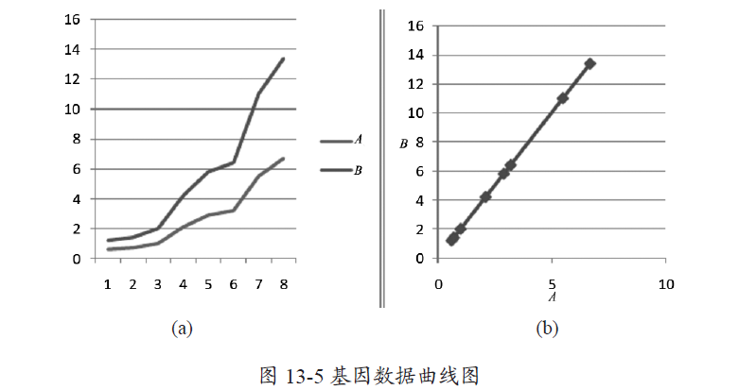
对表13-3 中的等比基因数据，还可以用图形来描述它们之间的关系，如图13-5 所示。

Slide 25
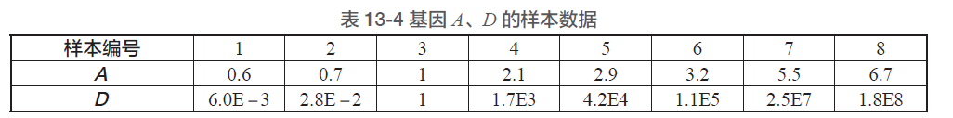
如果两组数据呈非线性关系，例如幂函数关系（曲线关系），还能继续用皮尔森相关关系吗？来看另外两组数据，两个基因A、D，它们的关系是D = A₁₀，在8个样本中的表达量值如表13-4 所示。

Slide 26
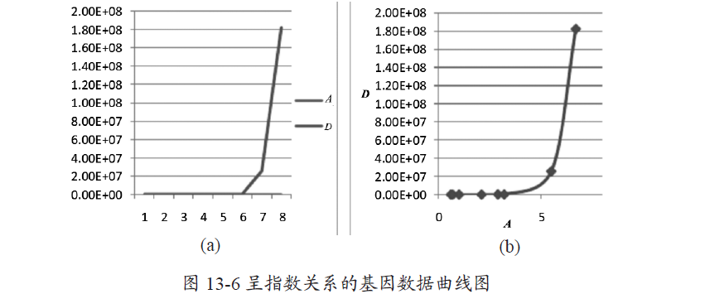
表13-4 是两组基因样本数据的对比，它们之间存在指数关系。可以将这两组数据的关系用图形的方式显示出来，如图13-6 所示。

Slide 27

13.4.2 斯皮尔曼等级相关系数
1. 斯皮尔曼等级相关系数的表示
斯皮尔曼等级相关（Spearman's Correlation Coefficient for Ranked Data）主要用于解决名称数据和顺序数据相关的问题。当两个变量值以等级次序排列或以等级次序表示时，两个相应的总体并不一定呈正态分布，样本容量也不一定大于30，这种情况下可以用斯皮尔曼等级相关来描述两个变量之间的相关关系。
斯皮尔曼等级相关由英国统计学家斯皮尔曼根据积差相关的概念推导而来，用公式可以表示为

Slide 28
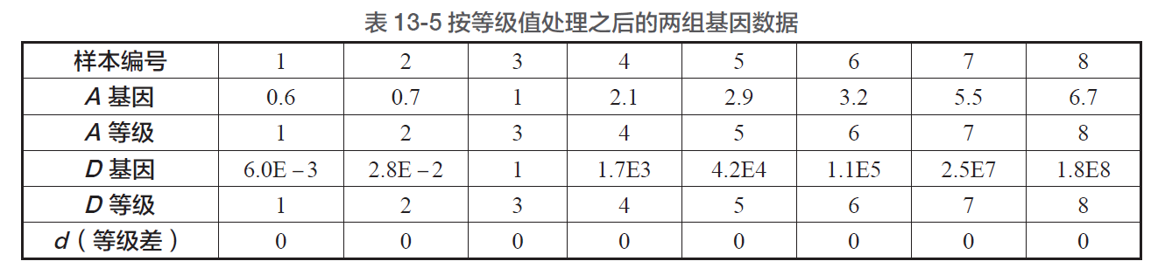
2. 斯皮尔曼等级相关系数的应用
对于表13-4 中的两组呈幂函数关系的基因样本数据，可以转换成排序等级，如表13-5 所示。

Slide 29
3. 斯皮尔曼等级相关系数显著性检验
在统计学上，经常需要根据样本推断总体的一些性质。一般的做法是根据样本数据提出某些关于总体的假设，再根据样本数据确定这些假设在统计学上是有意义的，这实际上就是假设检验。与皮尔森系数的显著性检验类似，根据斯皮尔曼系数推断数据相关性的显著性水平，也可以用t 检验。其检验统计量如下。

Slide 30
式中r_{S} 表示斯皮尔曼相关系数，n 表示样本数据个数。在实际使用时，可以按照以下步骤进行显著性检验。
（1）建立关于总体的两个假设，H₀: ρ=0 ，H₁: ρ ≠ 0。
（2）设定一个显著性水平，比如α=0.01。
（3）根据表格得到双边检验或单边检验的α 分位点t_{α}。
（4）根据样本数据，计算当前t 值。
（5）如果t ≥ t_{α}，说明小概率事件发生，即假设H₀: ρ=0 不合理，样本数据存在斯皮尔曼相关关系；反之，则不能说明样本数据之间存在斯皮尔曼相关关系。

Slide 31
4. 应用Python 函数库计算斯皮尔曼相关系数
SciPy 的stats 模块提供了计算斯皮尔曼相关系数及t 检验的显著程度，可以用来计算数据之间的斯皮尔曼相关系数并进行t 检验。

Slide 32
【例13.5】 已知两组数据x 和y 数值如下（这里仍采用13.3 节例13.4 的数据集，以便对比）。
x = [10.35, 6.24, 3.18, 8.46, 3.21, 7.65, 4.32, 8.66, 9.12, 10.31]。
y = [5.13, 3.15, 1.67, 4.33, 1.76, 4.11, 2.11, 4.88, 4.99, 5.12]。
应用Python 编程计算x 与y 之间的斯皮尔曼相关系数，并进行假设检验。

Slide 33
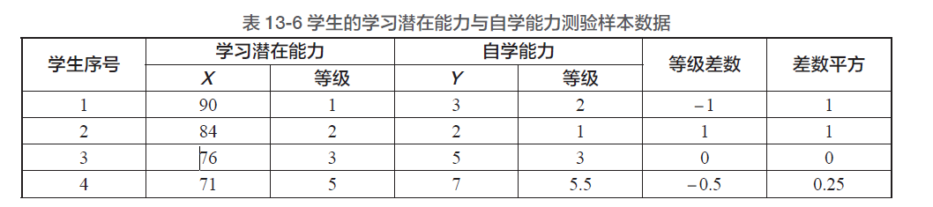
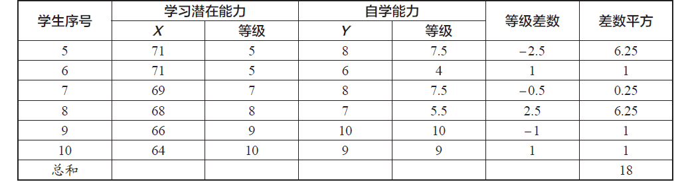
5. 斯皮尔曼系数综合实例
【例13.6】 10 名高三学生学习潜在能力测验成绩X 与自学能力测验成绩Y 如表13-6 所示，问两者相关情况如何？

Slide 34
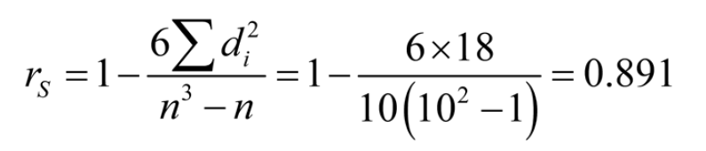
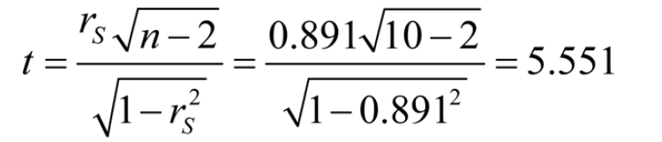
（1）按照公式直接计算斯皮尔曼等级相关系数。
根据表13-6 中的数据，应用公式（13-4）计算学习潜在能力与自学能力样本数据的斯皮尔曼相关关系。
应用公式（13-5），计算上述10 个学生的学习潜在能力与自学能力的斯皮尔曼相关的显著性假设检验水平。
（2）应用Python 提供的库函数来计算上述数据的斯皮尔曼相关系数及对应的显著性水平。

Slide 35
13.5 肯德尔系数
皮尔森相关、斯皮尔曼等级相关描述的是两个变量的相关程度，当表示多个（两个以上）变量之间相关关系时，就要用到肯德尔系数。

Slide 36
13.5.1 肯德尔相关系数的数学表示
生活中有时候会遇到评价多个变量相关关系的情况。例如，有些体育比赛中，不同的评委对一组运动员的成绩分别进行打分，最后综合所有评委的打分，得到每个运动员的综合得分。如何从统计学上评估评委对同一组运动员的不同评价，即他们的评价之间的一致性程度是怎样的？这实际上就是肯德尔相关系数。下面来看一下肯德尔相关系数的数学定义。
肯德尔（Kandall）相关系数（即和谐系数）是用来描述多个（即两个以上）等级变量之间的一致性程度的量。通常为K 个评分者评N 个对象，或者也可以是同一个人先后K 次评N 个对象，通过肯德尔系数描述K 个评分者对N 个对象评价的一致性。肯德尔系数按照同一评价者有无相同等级评定，可以分成以下两种情况。

Slide 37
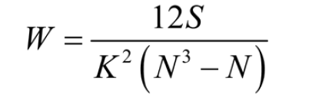
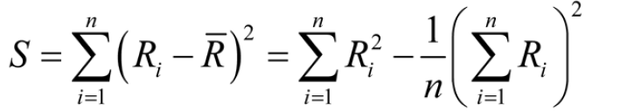
1. 同一评价者无相同等级评定时
式中，N 表示被评的对象数，K 表示评分者人数或评分所依据的标准数，S 表示每个被评对象所评等级之和R_{i} 与所有这些和的平均数的离差平方和。其中S 又可以表示为
式中R_{i} 是K 个评委对第i 个对象所评等级之和， 表示所有等级之和的平均数。当评分者意见完全一致时，S 取得最大值，可见相关系数是实际求得的S 与其最大可能取值的比值，所以0 ≤ W ≤ 1。

Slide 38
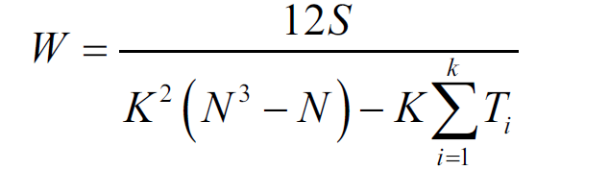
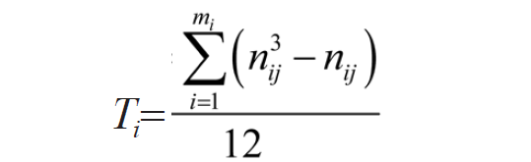
2. 同一评价者有相同等级评定时
式中，K、N、S 的意义同公式（13-6）；其中，Ti 可以表示为
这里，m_{i} 为第i 个评价者评定结果中有重复等级的个数；n_{ij} 为第i 个评价者的评定结果中第j个重复等级的次数；对评定结果无相同等级的评价者T_{i}=0，因此只需对评定结果有相同等级的评价者计算T_{i}。

Slide 39
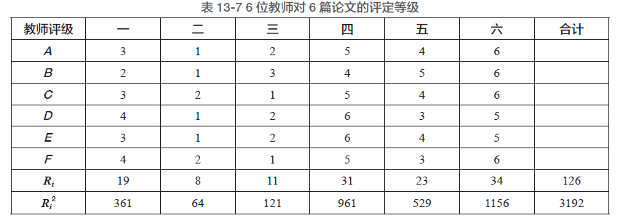
13.5.2 肯德尔相关系数的应用
1. 同一评价者无相同等级评定
【例13.7】 某校开展学生小论文比赛，请6 位教师对入选的6 篇论文评定获奖等级，结果如表13-7 所示，试计算6 位教师评定结果的肯德尔系数。

Slide 40
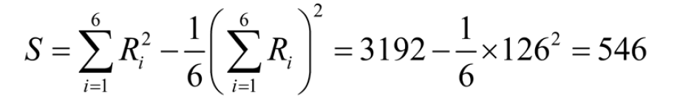
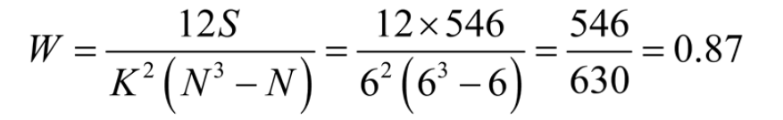
【计算】
在表13-7 中，根据6 位教师A、B、C、D、E、F 对6 篇文章一、二、三、四、五、六的评级结果，依次算出Ri 和Ri2 以及它们的和。由于每位评分老师对6 篇论文的评定都无相同的等级，所以可以用下面两个公式进行肯德尔系数的计算。

Slide 41
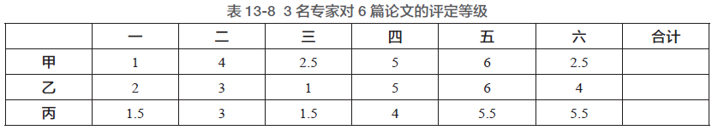
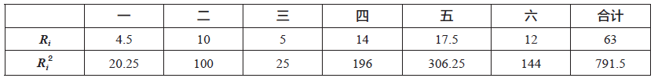
2. 同一评价者有相同等级评定
【例13.8】 有3 名专家对6 篇心理学论文的评分经等级转换如表13-8 所示，试计算专家评定结果的肯德尔系数。

Slide 42
13.5.3 肯德尔相关系数的显著性检验
根据样本数据计算得到的肯德尔相关系数，可以对总体进行估计。与其他相关系数类似，根据肯德尔系数推断数据相关性的显著性水平，可以用假设检验进行判定。当评分者人数K 在3~20，被评者N 在3~7 时，可查《肯德尔和谐系数(W) 显著性临界值表》，检验W 是否达到显著性水平。若实际计算的S 值大于K、N 相同的表内临界值 ，则W 达到显著水平。

Slide 43
13.6 质量相关分析
质量相关分析也是研究两个变量之间的相关关系的分析方法，其中，一个变量描述事物的总体性质或特点，如男与女、优与劣、及格与不及格等，一般是离散的形式；另一个变量以数量形式描述事物的具体性质，如智商、学科分数、身高、体重等。这两个变量之间的相关关系就是质量相关。质与量的相关主要包括二列相关和点二列相关等。

Slide 44
13.6.1 二列相关
1. 二列相关的数学定义
在生活中，经常遇到求连续变量与离散变量之间相关关系的情况。比如，分析学生某门课程是否及格与学生总分的相关关系，学生某项体育测试通过与否和体重之间的相关关系等。这些相关关系都属于质量分析中的二列相关。下面给出二列相关的定义。

Slide 45
当两个变量都是正态连续变量，其中一个变量被人为地划分成二分变量（如按一定标准将属于正态连续变量的考试分数划分为及格与不及格、录取与未录取，把某一体育项目测验结果划分为通过与未通过、达标与未达标，把健康状况划分为好与差等），这个正态连续变量与二分变量之间的相关关系称为二列相关。二列相关可以用如下数学公式表示。

Slide 46
根据二列相关定义，二列相关的使用条件如下。
（1） 两个变量都是连续变量，且总体呈正态分布或接近正态分布，至少是单峰对称分布。
（2） 两个变量之间是线性关系。
（3） 二分变量是人为划分的，其分界点应尽量靠近中值。
（4） 样本容量应大于80。

Slide 47
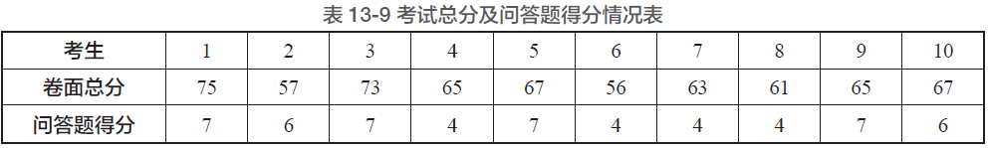
2. 二列相关实例
下面应用上文的公式，来分析一个二列相关的实例。
【例13.10】 某次考试中，有10 名考生成绩如表13-9，包括总分和一道问答题，试求该道问答题的区分度（问答题6 分及6 分以上为通过，否则未通过）。

Slide 48
13.6.2 点二列相关
质量分析中用来描述事物总体性质的离散变量，如果其本质上就具有离散性质，而不是人为地将连续变量划分成离散变量，这时候的相关关系称为点二列相关。下面看一下点二列相关的定义。
1. 点二列相关的数学表示
有两个随机变量，其中一个是正态连续变量，另一个是真正的二分名义变量（例如，男与女、已婚和未婚、色盲与非色盲、生与死等），这两个变量之间的相关关系称为点二列相关。点二列相关关系可以用以下公式表示。

Slide 49
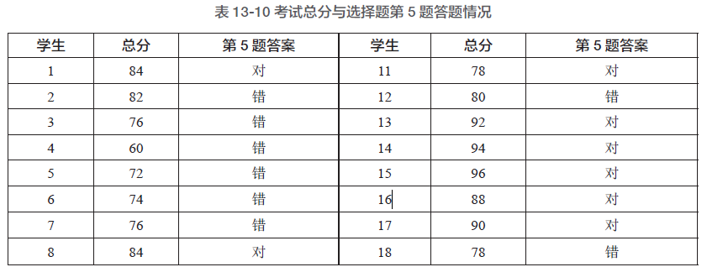
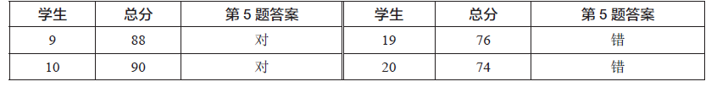
2. 点二列相关实例
下面应用上文的公式，来分析一个点二列相关的实例。
【例13.11】 某次考试中，20 人的考试成绩如表13-10 所示。考试包含50 道选择题，每题2 分。表格中显示了20 人的总成绩和第5 题答题情况。请问第5 题与总分的相关程度如何？

Slide 50
13.6.3 Python 对点二列相关的支持
Python 中的SciPy 库提供了相关函数，可以直接用于点二列相关系数的计算。
【例13.12】 使用Python 中的库函数对表13-10 中的数据进行点二列相关系数的计算。

Slide 51
13.7 品质相关分析
如果两个变量都用来描述事物的综合性质且都是划分成几种类别来表示，则称这两个变量之间的相关关系为品质相关。例如，一个变量按性别分成男与女，另一个变量按学科成绩分成及格与不及格；又如，一个变量按学校类别分成重点及非重点，另一个变量按学科成绩分成优、良、中、差。在品质相关中，变量可以是二分的，也可以是多分的，不同的变量类型有不同的统计方法。下面来看两种不同的品质相关：列联相关和φ 相关。

Slide 52
13.7.1 列联相关系数
1. 列联相关系数的数学表示
当两个变量均被分成两个以上类别，或其中一个变量被分成两个以上类别，则这两个变量之间的相关程度可用列联相关系数（Contingency Coefficient）来测度。如行政人员、现任教师、学生家长与对现有考试制度持赞同、不置可否、反对意见有无相关。列联相关的数学表示如下。
假设变量x 被分成a 个类别，y 被分成b 个类别，而且a 和b 至少有一个大于2，这时变量x与变量y 的列联相关系数记为C。

Slide 53
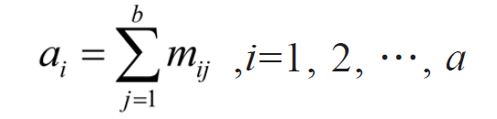
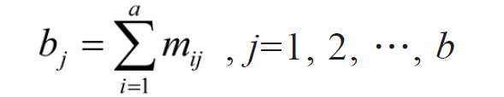
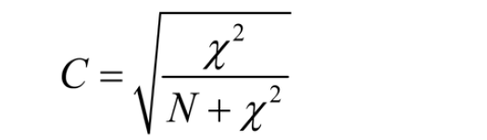
记m_{ij} 为观察数据属于变量x 的第i 类别i=1, 2, …, a 、变量y 的第j 类别 j=1, 2, …, b的频数。记

Slide 54
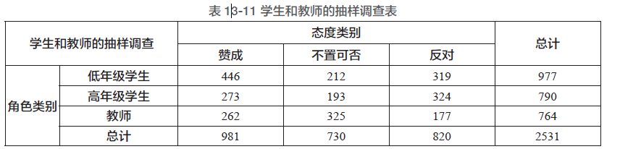
2. 列联相关系数的计算实例
【例13.13】 对2531 名学生和教师进行了抽样调查，调查对象分类及意见分类如表13-11 所示。计算调查对象和态度之间的列联相关系数，并进行显著性检验。

Slide 55
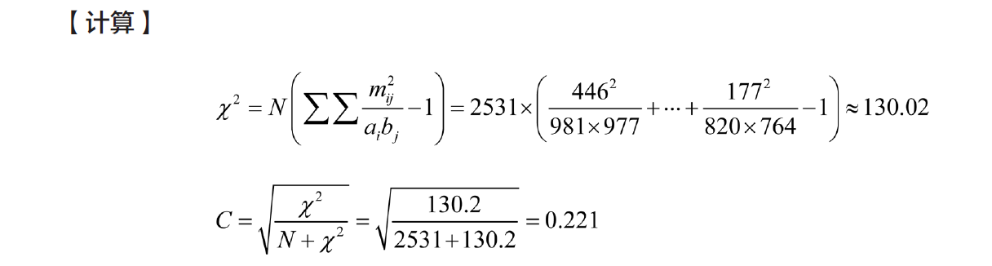
查卡方分布表，得到临界值χ ²_{0.01} (4) =12.277。
因为χ²=130.02>12.277，所以求得的列联系数C=0.221 具有统计显著意义。

Slide 56
13.7.2 φ 相关
当两个变量都是二分变量，无论是真正的二分变量还是人为的二分变量，这两个变量之间的相关系数称为φ 相关系数（Phi-Coefficient）。如性别与体育成绩是否达标的相关关系，城镇户口与农村户口和创新能力强弱之间的相关关系等。下面看一下φ 相关系数的数学定义。
如果变量A 和变量B 都是二分变量，变量A 有两个取值A₁、A₂，变量B 有两个取值B₁、B₂，变量A 和B 的相关关系实际就是2×2 列联相关。对某组样本数据，A、B 变量取不同值的频数分别用a、b、c、d 表示，具体的数据结构如表13-7 所示。

Slide 57
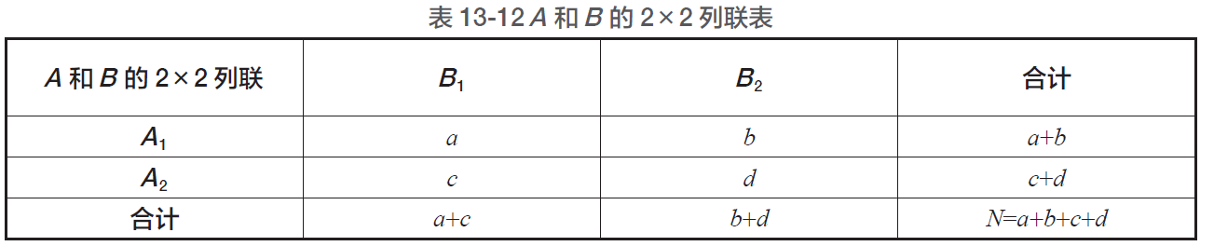
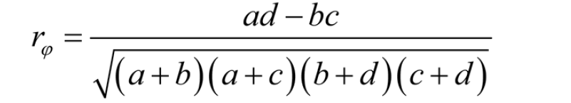
表13-12 中计算了分别对应于A、B 某一取值的频数以及所有样本的数量。则φ 相关系数的计算公式可以表示为

Slide 58
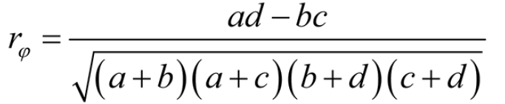
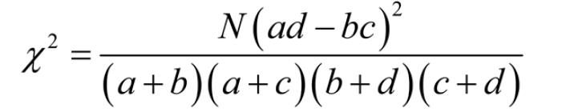
构建统计量：
可以作为φ 相关系数r_{φ} 的显著性检验统计量。容易证明：
公式（13-15）常用作φ 相关系数的显著性检验，公式（13-16）常用作φ 相关系数的计算。下面看一个φ 相关系数的应用实例。

Slide 59
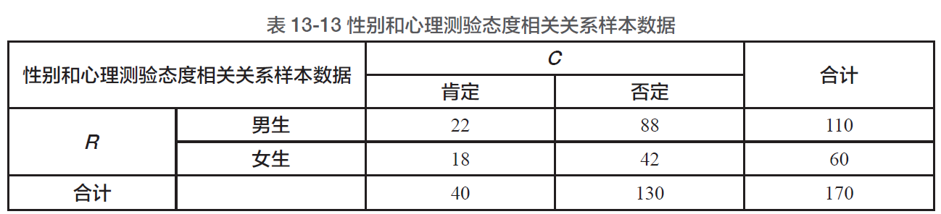
2. φ 相关系数的应用
【例13.14】 为了研究青年大学生性别与对某项心理测验态度的关系，选取了170 名青年进行心理测验，得到如表13-13 所示的数据，计算性别与测验态度的相关系数。

Slide 60
13.8 偏相关与复相关
在生活中，有些时候需要研究多个变量之间的相关关系。研究多变量之间的相关关系，经常以两个变量相关关系为基础，进而将其转变成两对变量之间的相关关系。常用的多变量相关关系有偏相关和负相关。

Slide 61
13.8.1 偏相关
在多要素所构成的系统中，先不考虑其他要素的影响，单独研究两个要素之间的相互关系的密切程度，这称为偏相关。用以度量偏相关程度的统计量，称为偏相关系数。例如，通过控制工龄的影响，来研究工资收入与受教育程度的相关关系。下面给出一阶偏相关系数和二阶偏相关系数的数学定义。

Slide 62
（1）一阶偏相关系数：在3 个变量中，任意两个变量的偏相关系数是在排除其余一个变量的影响后计算得到的，称为一阶偏相关系数。例如3 个变量x₁、 x₂ 、 x₃ ，当控制了变量x₃ 的线性作用后才能分析变量x₁ 和x₂ 之间的净相关，此时x₁ 和x₂ 之间的一阶偏相关系数定义如下。

Slide 63
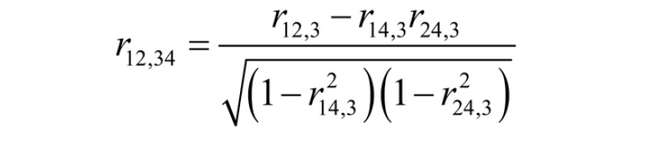
（2）二阶偏相关系数：在4 个变量中，任意两个变量的偏相关系数是在排除其余两个变量的影响后计算得到的，称为二阶偏相关系数。例如4 个变量x₁ 、 x₂ 、 x₃ 、 x₄ ，当控制了变量x₃ 和x₄ 的线性作用后才能分析变量x₁ 和x₂ 之间的净相关，此时x₁ 和x₂ 之间的二阶偏相关系数定义如下。

Slide 64
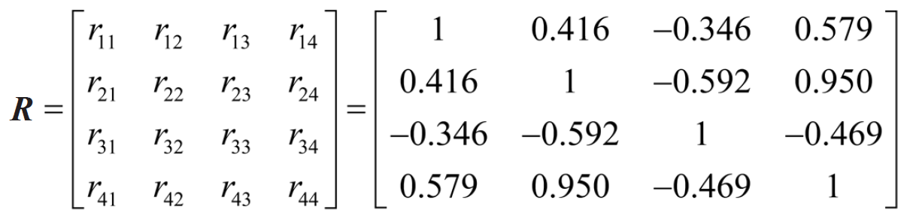
例如对于某4 个要素x₁ 、 x₂ 、 x₃ 、 x₄的23 个样本数据经过计算得到了如下的单相关系数。

Slide 65
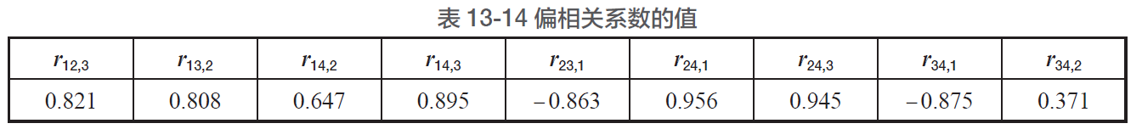
则基于上面的单相关系数，根据公式（13-17）可以计算偏相关系数，部分偏相关系数的值如表（13-14）所示。
表13-14 中显示的是一阶偏相关系数，根据公式（13-18）可以进一步计算二阶偏相关系数。偏相关系数一般具有如下的性质。
（1）偏相关系数分布范围是－1~1。
（2）偏相关系数的绝对值越大，表示其偏相关程度越大。

Slide 66
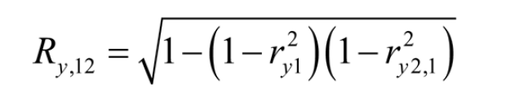
13.8.2 复相关
复相关系数是反映一个因变量与一组自变量之间相关程度的指标，是度量复相关程度的指标。给定因变量y，自变量x₁ , x₂ ，复相关系数可由偏相关系数计算得到，具体的计算公式如下。
式中，r_{y1} 表示变量y 和x₁之间的相关系数，r_{y2,1} 表示变量y 和x₂ 在排除了x₁ 影响时的偏相关关系系数。

Slide 67
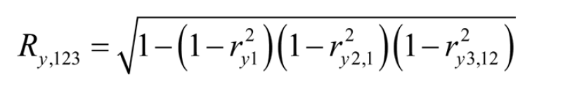
当有3 个自变量x₁ 、 x₂ 、x₃时，复相关系数可以按照下面的公式进行计算。
在上节的例子中，若以x4 为因变量， x₁ 、 x₂ 、x₃为自变量，则x₄ 与x₁ 、 x₂ 、x₃之间的复相关系数为

Slide 68
对于复相关系数，有以下几个性质。
（1）反映几个要素与某一个要素之间的复相关程度。复相关系数介于0~1。
（2）复相关系数越大，则表明要素（变量）之间的相关程度越密切。复相关系数为1，表示完全相关；复相关系数为0，表示完全无关。
（3）复相关系数必大于或至少等于单相关系数的绝对值。
（4）复相关系数必大于或至少等于同一系列数据所求得的偏相关系数的绝对值，即 R_{1,23} ≥|r_{12,3}|。

Slide 69
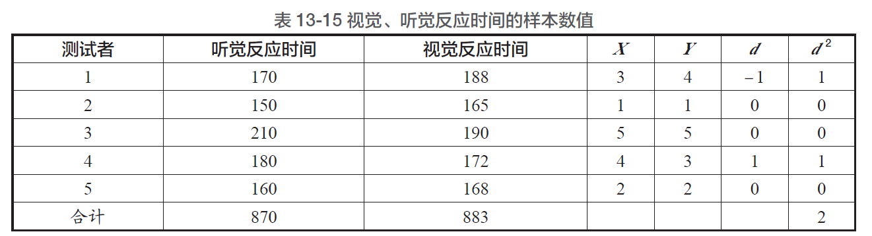
13.9 综合实例——相关系数计算
【例13.15】 当前测得5 个人的视觉、听觉反应时间（单位：毫秒）数据如表13-15。请问视觉、听觉反应时间是否具有一致性？

Slide 70
13.10 高手点拨
相关系数是用来衡量数据间相关性的一种重要指标。本章介绍了皮尔森相关、斯皮尔曼相关、肯德尔系数、质量相关、品质相关、偏相关与复相关等多种相关系数，下面对这些相关系数进行一个总结，着重描述每种相关系数的特点与区别，作为相关系数选择的依据。
（1）皮尔森相关系数主要描述的是两个正态分布、具有连续取值的随机变量之间的相关关系。
（2）斯皮尔曼相关系数主要用于描述不具有正态分布，但变量取值具有等级数据特点的两个随机变量之间的相关关系。
（3）肯德尔系数主要用于描述两个以上的随机变量之间的关系，有时又称为数据的和谐系数，经常用于对多个对象的多次评定结果之间进行一致性度量。

Slide 71
（4）质量相关系数主要用于描述一个离散取值随机变量与一个连续取值随机变量之间的相关关系。例如，作为离散取值的性别与可以连续取值的身高之间的相关关系等。
（5）品质相关系数主要用于描述两个离散取值的随机变量之间的相关关系。例如，离散取值的性别与离散取值的成绩优、良、中、差之间的相关关系。
（6）偏相关与复相关系数也用于描述多个随机变量之间的相关关系，不过其相关系数是通过依次计算两个变量之间的相关关系，或计算一个变量与其余变量之间的相关关系来表示。

Slide 72
13.11 习题
（1）表13-8 是3 名专家对6 篇论文的评定等级数据，请应用Python 调用SciPy 库计算表中数据的皮尔森相关系数矩阵。
（2）对表13-8 中的数据，请应用Python 调用SciPy 库计算表中数据的斯皮尔曼相关系数矩阵。

